Slide 1
网站变更监控自动报告
界面新闻-首页
2026-04-20 19:36:13

Slide 2
分析结论
1. **近期活跃度较低**：过去7天仅记录到1次数据更新（4月20日），显示近期内容变动频率明显放缓，需关注运营节奏是否调整。
2. **热点内容集中**：近30天最受关注的记录为美国对华锂电材料“双反”调查相关话题（累计2次查看），反映当前用户对国际经贸政策类信息敏感度较高。
3. **整体内容规模有限**：总更新量仅3条，说明当前数据池规模较小，可考虑加强内容更新频率以提升系统活跃度与信息覆盖范围。

Slide 3

source_28_20260420_193612_trend.png

Slide 4

source_28_20260420_193612_cumulative.png

Slide 5
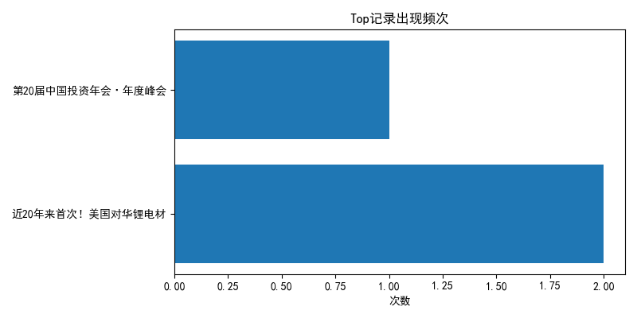
source_28_20260420_193612_top.png

